Slide 1
IoT Lab3
中正大學資工系
物聯網核心技術
黃仁竑 教授

Slide 2
Lab3
oneM2M簡介
oneM2M為國際標準組織ETSI旗下專門對M2M及IOT研究的軟體架構，目的在於研發一種物聯網架構及相關技術標準，以實現跨部門或者跨行業不同機器之間的訊息傳遞。
目前的應用大部分都用於: 車載通訊系統、智慧交通系統、智慧醫療、智慧電網、工業物聯網、智慧家居等。

Slide 3
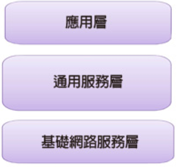
OneM2M Architecture
oneM2M採用簡單的三層平台架構，包括了應用層、通用服務層、網路服務層，如下圖。

Slide 4
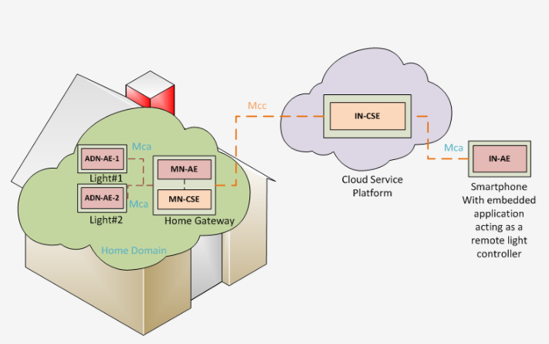
AE, CSE, IN, MN, ASN, ADN
oneM2M架構中會包含兩種架構一為AE另一個為CSE以下圖為例，兩個燈及手機都包含一個AE。還有一個IN-CSE作為Cloud Server端，MN-CSE則是作為Gateway。
MN-CSE透過註冊將其所擁有的兩個設備註冊到IN-CSE上，當Server收到資料後，手機便可以控制剛註冊的兩個設備。

Slide 5
oneM2M Implementation
目前oneM2M open source implementations有以下四個
1. Eclipse OM2M
2. OCEAN Mobius
3. IoTDM
4. OASIS SI
本次將會採用Eclipse OM2M作為使用。

Slide 6
oneM2M 所需環境
oneM2M環境設置
Ubuntu 14.04 LTS以上版本
Java SDK1.7以上
Maven 3以上
Postman

Slide 7
安裝oneM2M
設定完以上環境後記得進行版本檢查看是否有誤。
Clone oneM2M
git clone https://git.eclipse.org/r/om2m/org.eclipse.om2m
cd org.eclipse.om2
mvn clean install

Slide 8
執行oneM2M
執行oneM2M
開啟兩個新的terminals以分別執行IN-CSE及MN-CSE
cd org.eclipse.om2m/org.eclipse.om2m.site.in-cse/target/products/in-cse/linux/gtk/x86_64
sh start.sh
看到 CSE started及為成功
cd org.eclipse.om2m/org.eclipse.om2m.site.mn-cse/target/products/mn-cse/linux/gtk/x86_64
sh start.sh
執行成功後會看到MN-CSE向IN-CSE註冊成功之訊息。

Slide 9
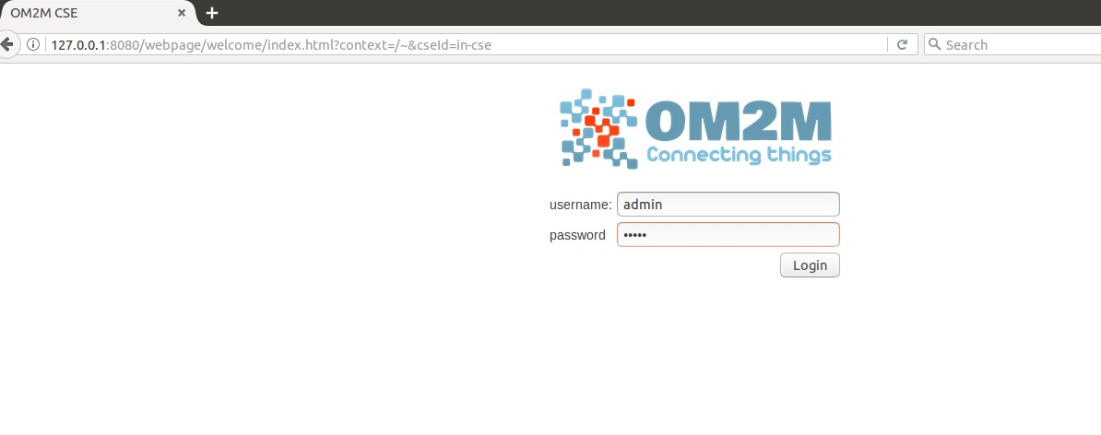
測試oneM2M是否安裝成功
在瀏覽器上輸入http://127.0.0.1:8080/webpage開啟oneM2M頁面，帳號密碼均為admin。

Slide 10
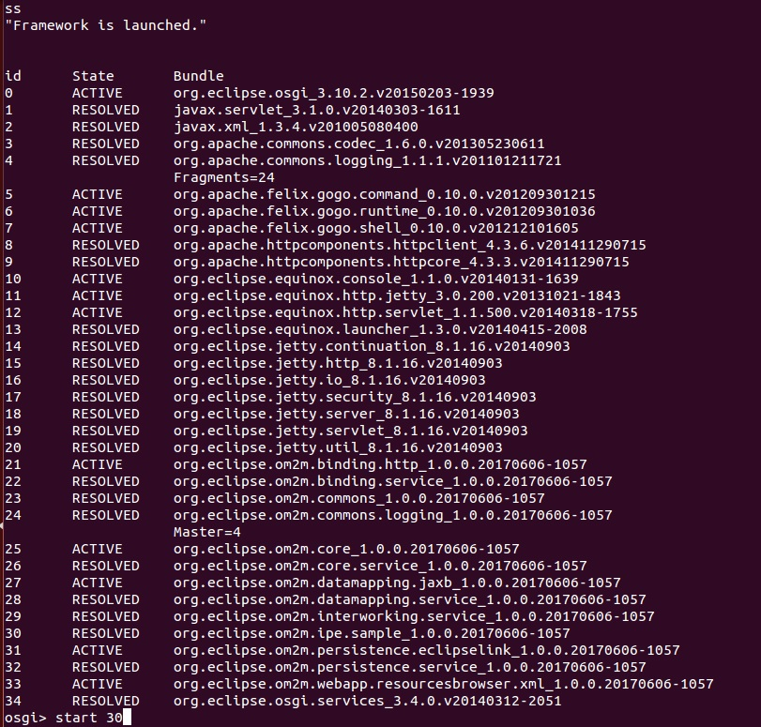
測試MN-CSE的現成服務
在開啟MN-CSE的terminal輸入ss觀看有哪些服務後輸入start 30開啟內建的燈泡範例。

Slide 11
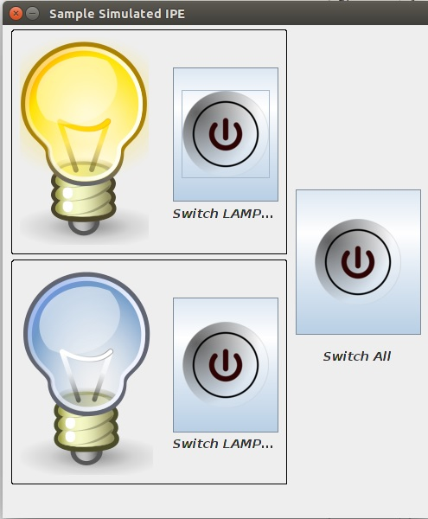
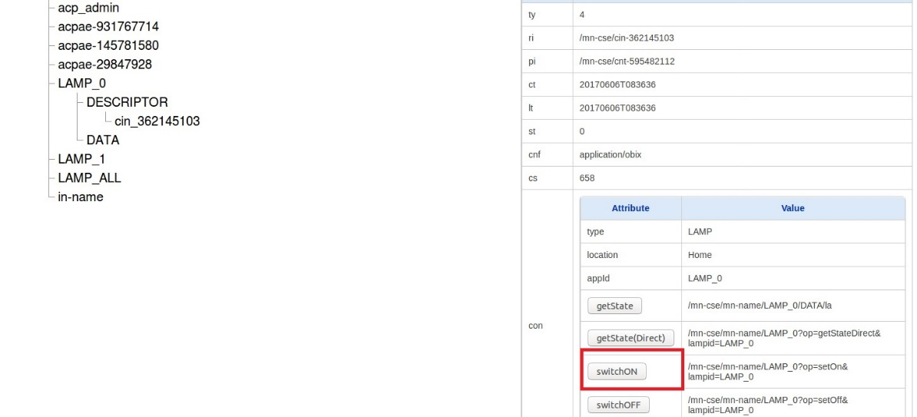
Application 30
執行成功後可以看到MN-CSE中出現的兩個燈泡，點選Description後在點選其下物件會出現控制燈泡的按鈕，可以試著透過按鈕來控制燈泡。

Slide 12
安裝Postman
安裝Postman
1.透過chrome 安裝
2.透過postman官網選擇正確版本安裝
安裝完進行解壓縮後切換進入目錄，執行./Postman即可執行Postman。

Slide 13
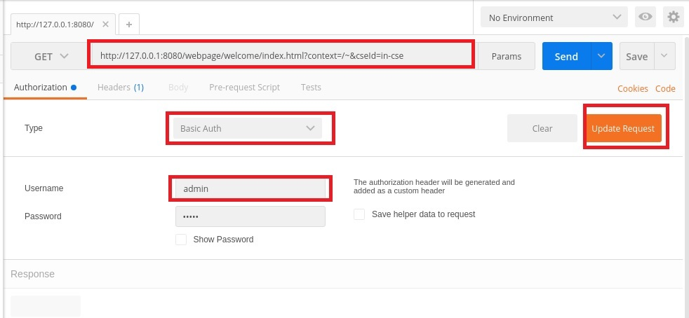
透過Postman登入IN-CSE
啟動Postman後，在URL的地方輸入IN-CSE的URL並且在Type選擇Basic Auth輸入帳號密碼後進行Update Request。

Slide 14
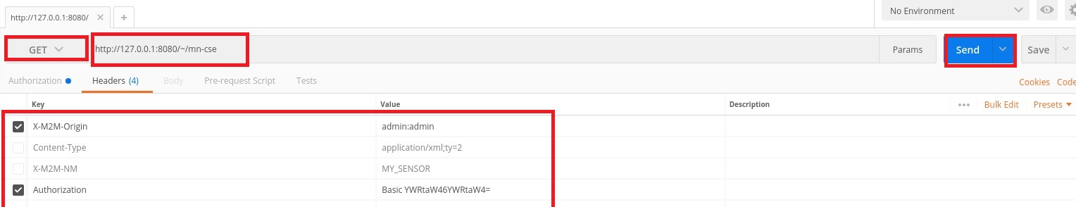
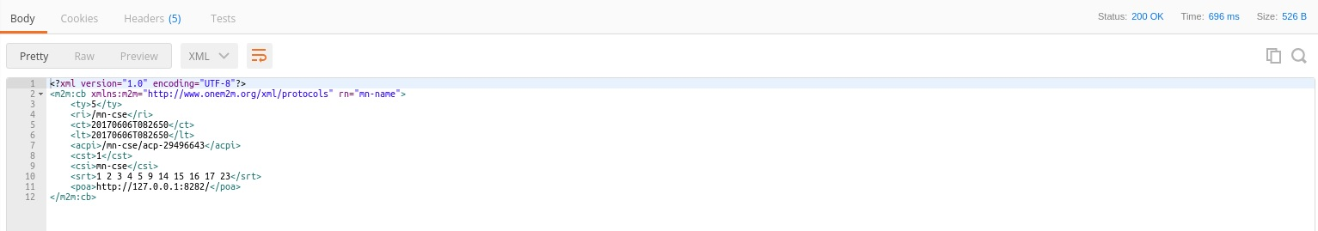
取得MN-CSE的Resource Tree
Retrieve a resource
URL輸入http://127.0.0.1:8282/~/mn-cse並且選用GET，
Header輸入X-M2M-Origin : admin:admin並按下Send，得到一夏結果。

Slide 15
以Postman在MN-CSE上新增Application
在MN-CSE中新增Application
URL輸入http://127.0.0.1:8080/~/mn-cse
Header輸入:
X-M2M-Origin: admin:admin、Content-Type: application/xml;ty=2、X-M2M-NM: MY_SENSOR(可任意輸入)
Body中選擇raw型態選擇XML(application/xml)並在下方輸入
<om2m:ae xmlns:om2m="http://www.onem2m.org/xml/protocols">
<api>app-sensor</api>
<lbl>Type/sensor Category/temperatureLocation/home</lbl>
<rr>false</rr>
</om2m:ae>
即可完成新增

Slide 16
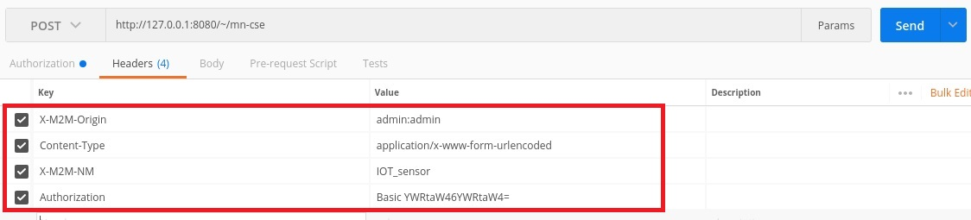
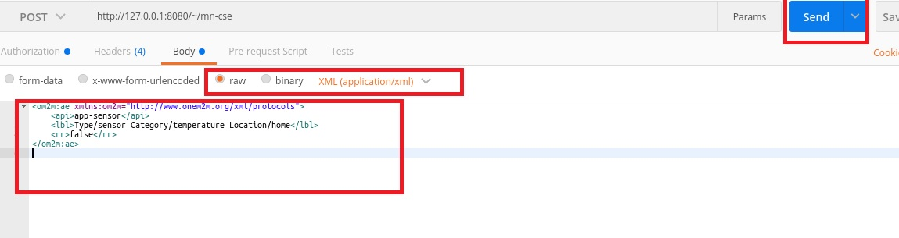
Postman輸入畫面

Slide 17
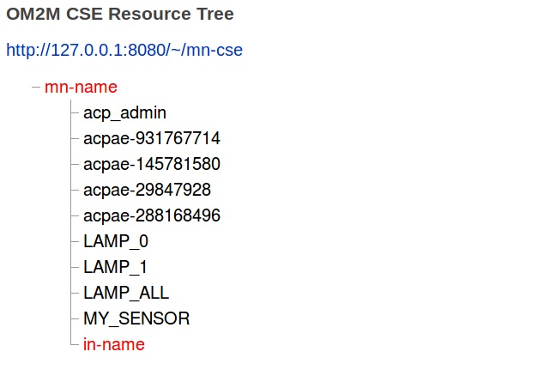
執行結果
發送成功後可以在oneM2M中MN-CSE中看到新增Application成功。

Slide 18
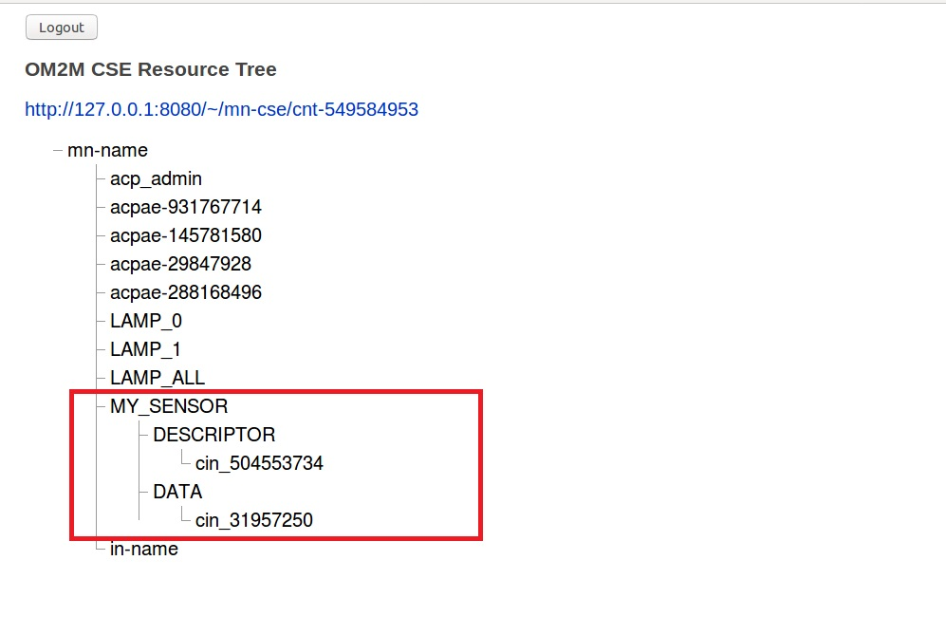
Lab3-1
請使用Postman新增一個Sensor(名字隨意)並在Sensor下新增
DESCRIPTOR container
Description contentInstance
DATA container
Data contentInstance
完成將如右圖所示

Slide 19
使用Node-RED寫網頁程式
Node-RED
Node-RED是一款基於Node.js並應用在物連網的視覺化套件，裡面整合了許多的服務。
原本是專門為了物聯網而設計，但現在不論是http建網站、websocket、爬蟲等等…都有包辦! Node-RED安裝完成後，我們就可以在任何電腦的瀏覽器上編輯我們的”node flows”。
類似於App Inventor2

Slide 20
Node-RED介紹
Node-RED流行的理由，在於它擁有以下諸多的優點
相較於撰寫程式碼，使用圖形化界面可更快速開發。
適合作為概念性應用驗證的開發工具。
淺顯易懂，每個API都有文字說明可供查詢。

Slide 21
Node-RED安裝
安裝Node-red
安裝Node.js
curl -sL https://deb.nodesource.com/setup_4.x | sudo -E bash –
sudo apt-get install -y nodejs
安裝Node-red
安裝npm: sudo apt-get install npm
sudo npm install -g --unsafe-perm node-red node-red-admin

Slide 22
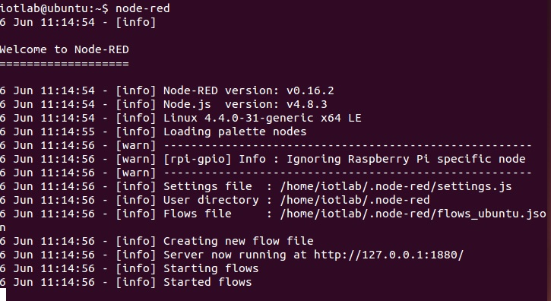
Node-RED安裝
Nodejs及npm安裝完成後都要檢查版本是否有誤。
啟動Node-red
node-red

Slide 23
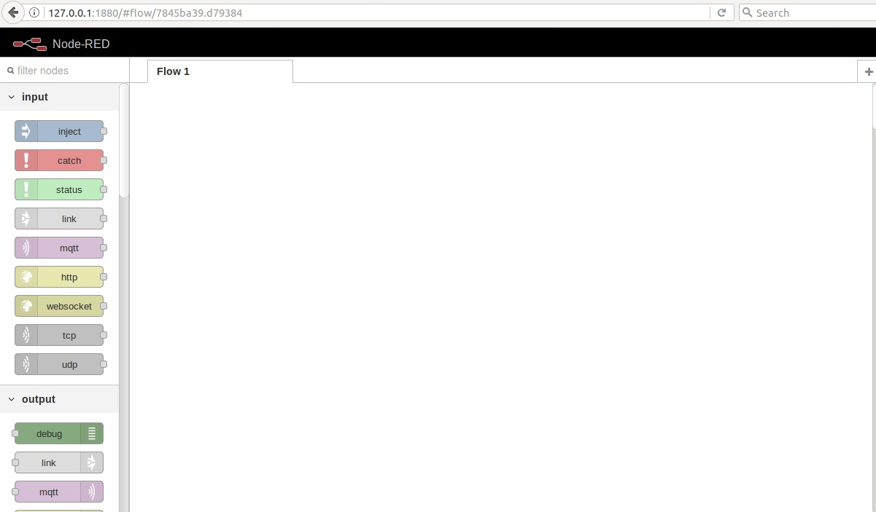
Node-RED啟動後畫面
在瀏覽器輸入http://127.0.0.1:1880開啟Node-red網頁

Slide 24
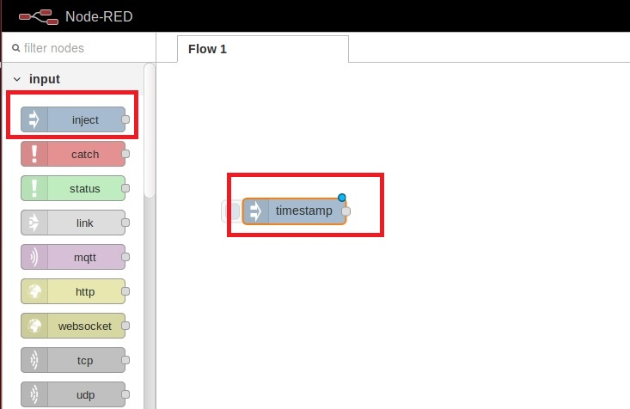
Node-RED程式範例
Node-red Example
使用Node-red在MN-CSE中新增一個Application
從左邊的 ”input” library拉出”Inject”object到Flow1

Slide 25
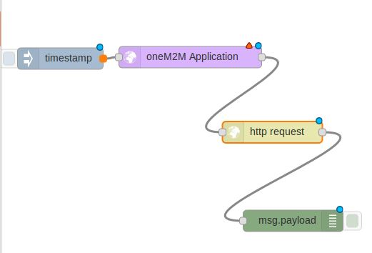
Node-RED程式範例
選取function中的oM2M one Application及http request，再選取output中的debug。
將剛剛所取得的元件結合起來。

Slide 26
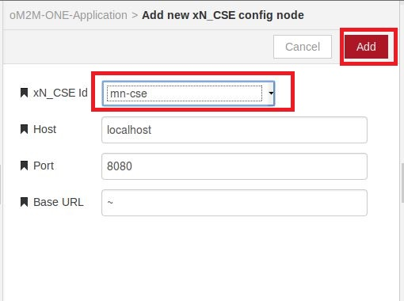
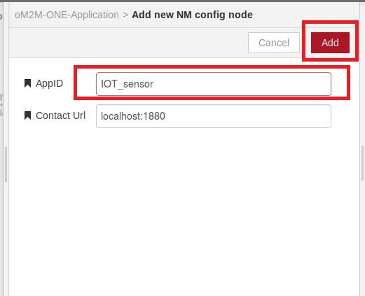
編輯oneM2M Application
雙擊oneM2M Application打開編輯頁面進行編輯。並且對xN_CSE及NM點選編輯動作，AppID可隨意填寫。

Slide 27
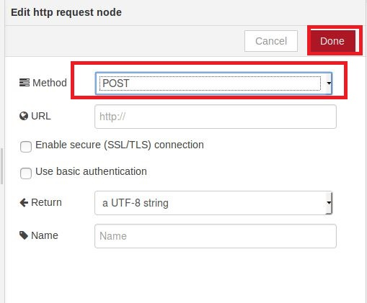
編輯http request
點擊http request進行編輯，選取POST並按下Done。

Slide 28
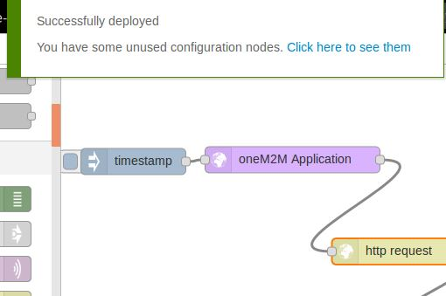
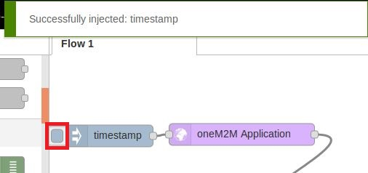
Deploy Flow 1
完成後按下上方Deployed鍵可看到成功訊息。
按下紅色框框來啟動功能。

Slide 29
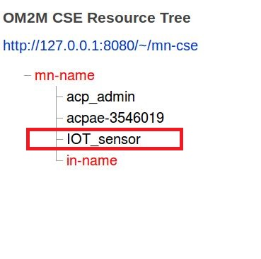
查看是否在MN-CSE註冊成功
成功新增了Application在mn-cse中。

Slide 30
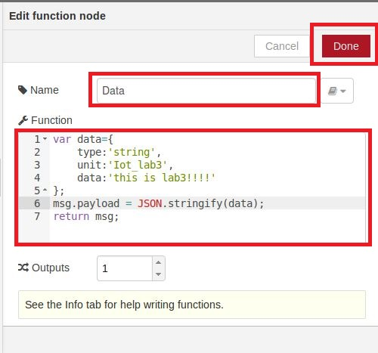
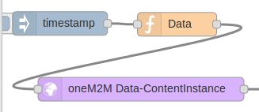
加入DATA
Data使用方式
選取function中的function元件，並且進行編輯，名字可隨意取名。

Slide 31
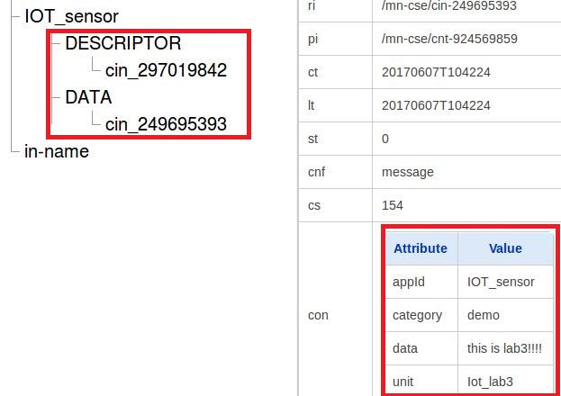
查看DATA是否寫入成功
完成Data傳送之後可以在Application中看到Data的值。

Slide 32
LAB3-2
使用Node-red新增一個sensor包含
1. DESCRIPTOR container、Description contentInstance、DATA container、Data contentInstance及
2. 透過Http接收Postman所傳之值顯示在Node-red所新增之sensor上

Slide 33
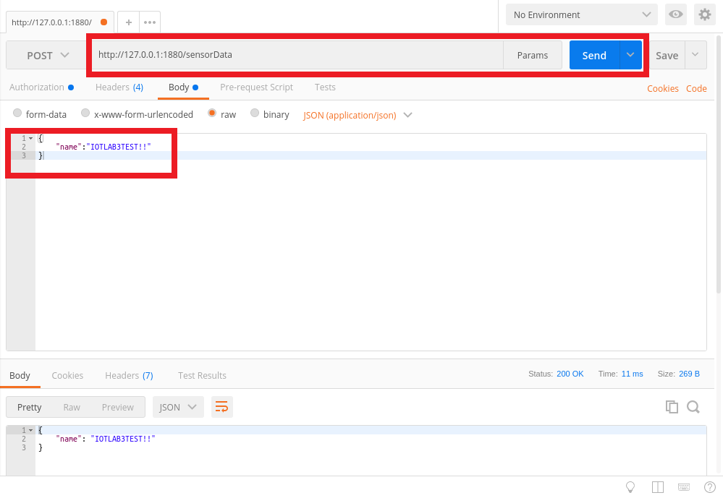
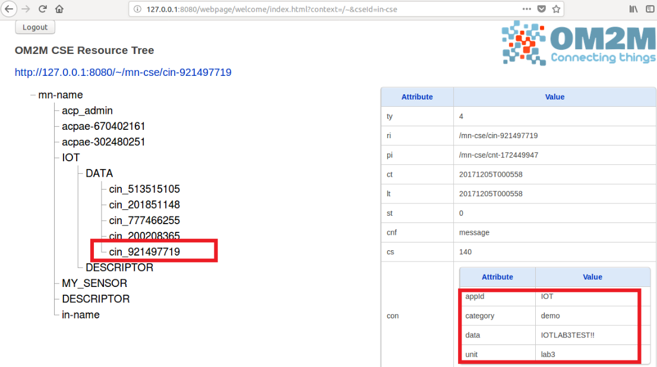
LAB3-2
完成之後應顯示下列結果
透過Postman傳值顯示於Node-red新增之Application的Data上。

Slide 34
oneM2M及Node-red套件下載
下載:
https://drive.google.com/open?id=1nsLPFBlDGP1Xce8qK1DPz-nBuStNRkiG
Node-red套件將資料夾放置於
/usr/lib/node-modules/node-red/nodes
oneM2M參考網址:
https://wiki.eclipse.org/OM2M/one/REST_API#Create_a_.22MY_SENSOR.22_application

